Slide 1
2021.07.19(晚上加班)&2021.07.20
工作日報
記錄人：葉柏漢
記錄日期：2021.07.20
工作時間：
19:00~21:00、08:30~13:00

Slide 2

本日工作事項
Day work
7/19加班工作內容
將腐蝕與風速加級完成
7/20工作內容
與總監討論系統
更改光溫控設計的介面
更改作物需求(未改完)

Slide 3
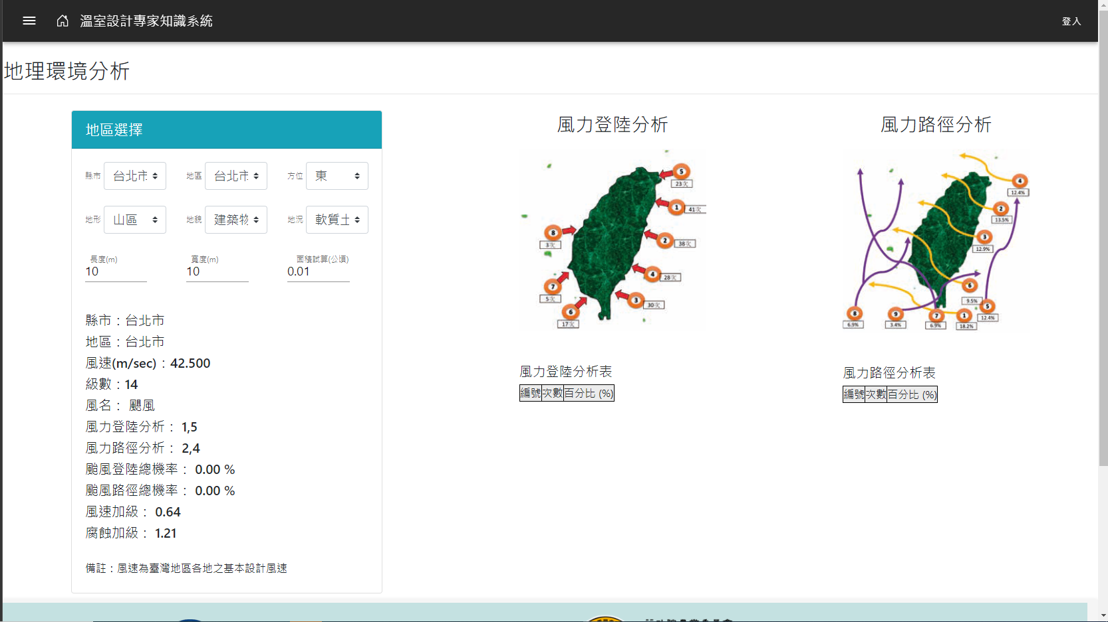
腐蝕與風速加級
Project planning
根據選項會跑出不同的
風速加級與腐蝕加級

Slide 4
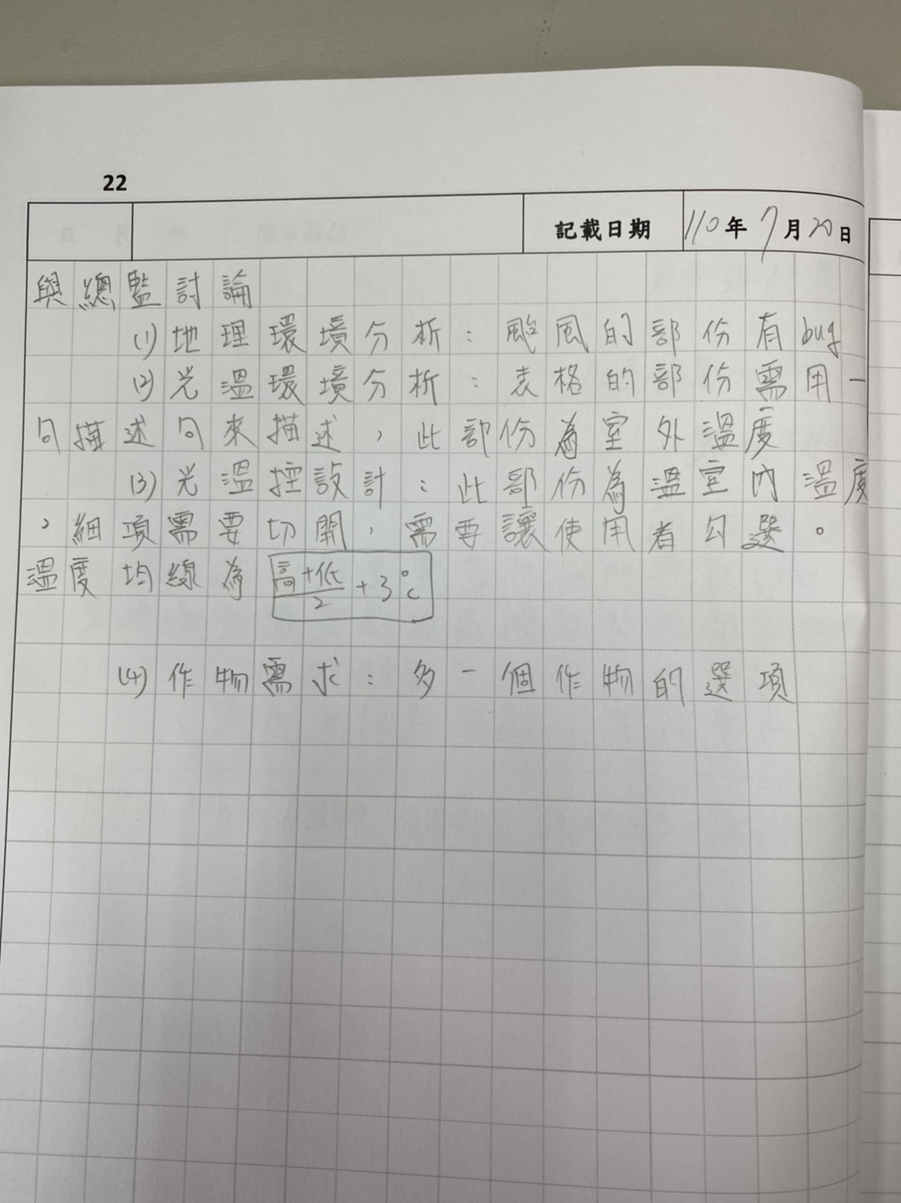
與總監討論
Project planning

Slide 5
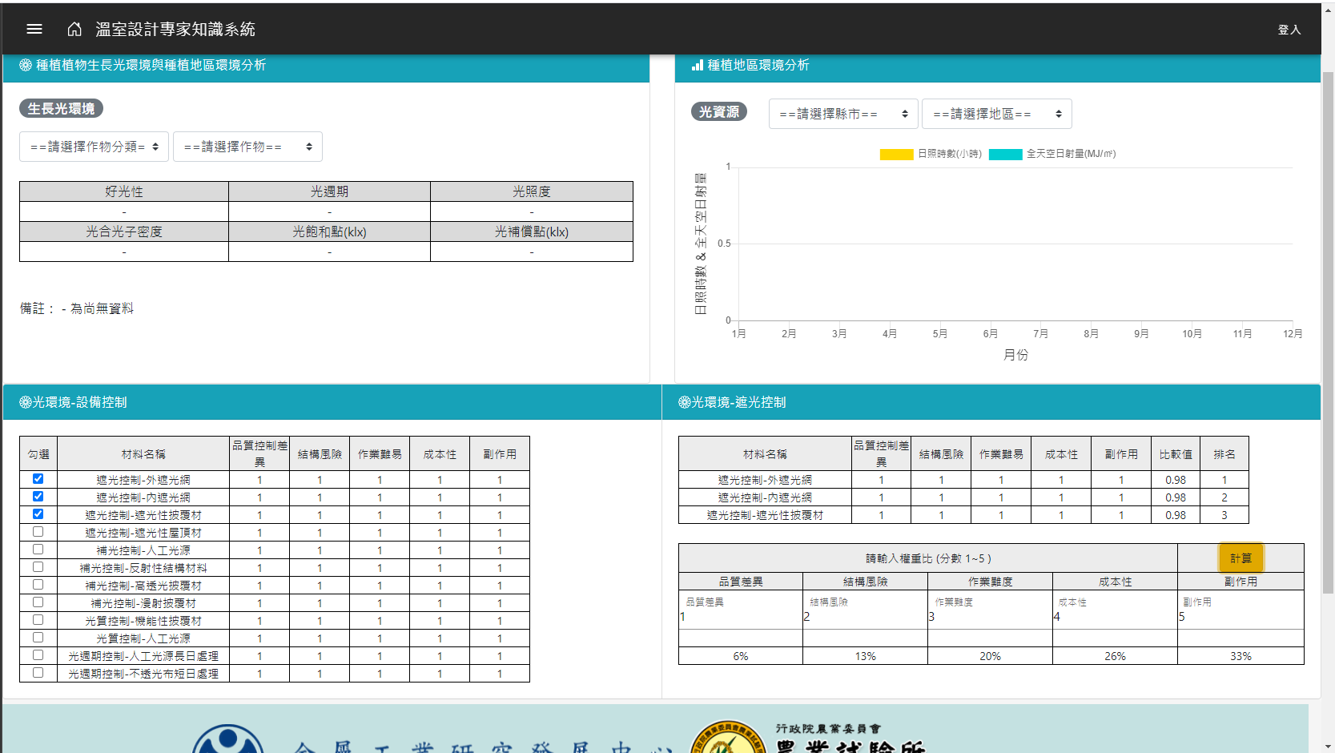
光溫控設計的介面
Project planning
將比較分析移到此處

Slide 6
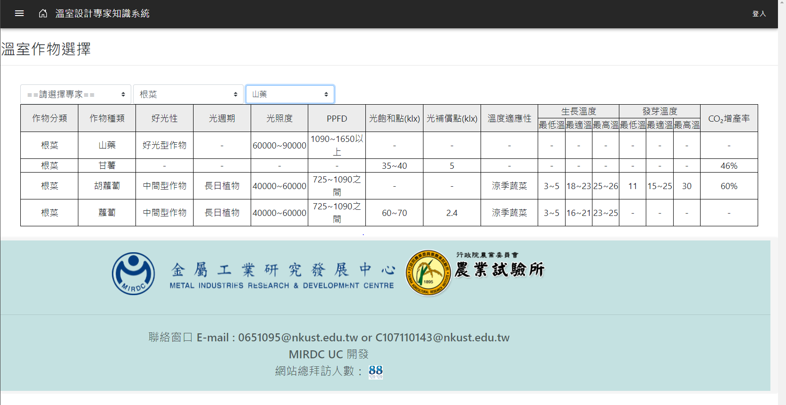
作物需求
Project planning
新增作物選擇，可以篩選想要看的作物

Slide 7
明日預期規劃
Project planning
完成作物需求的更改
修改地理分析的bug
將光溫控給設計完

Slide 8
謝謝觀看

